Slide 1
适配器模式和桥接模式
万德超

Slide 2

不兼容结构的协调
在软件开发中，有时也存在类似这种不兼容的情况，我们也可以像引入一个电源适配器一样引入一个称之为适配器的角色来协调这些存在不兼容的结构，这种设计方案即为适配器模式。

Slide 3
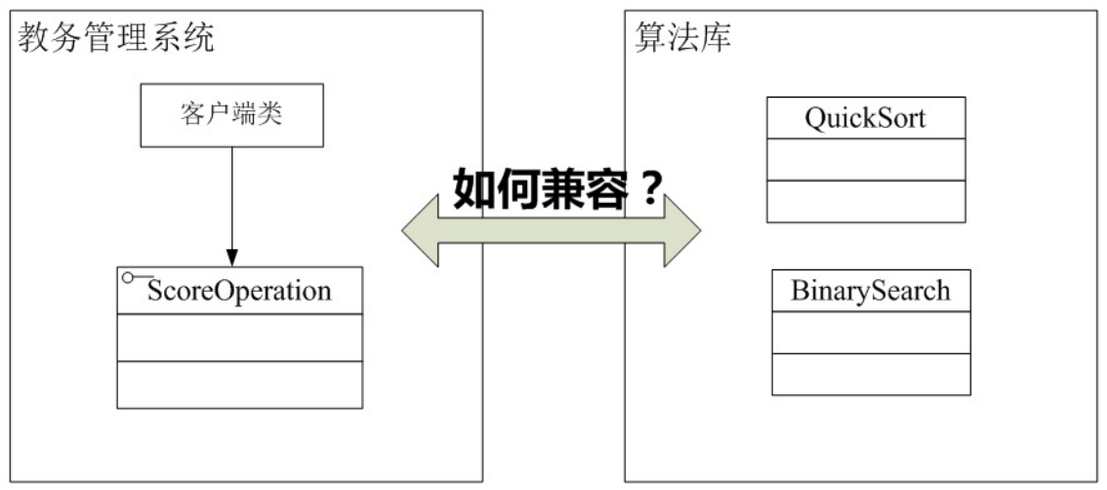
没有源码的算法库

Slide 4
适配器模式概述
适配器模式可以将一个类的接口和另一个类的接口匹配起来，而无须修改原来的适配者接口和抽象目标类接口。适配器模式定义如下：
适配器模式(Adapter Pattern)：将一个接口转换成客户希望的另一个接口，使接口不兼容的那些类可以一起工作，其别名为包装器(Wrapper)。适配器模式既可以作为类结构型模式，也可以作为对象结构型模式。
在对象适配器模式中，适配器与适配者之间是关联关系；在类适配器模式中，适配器与适配者之间是继承（或实现）关系。

Slide 5
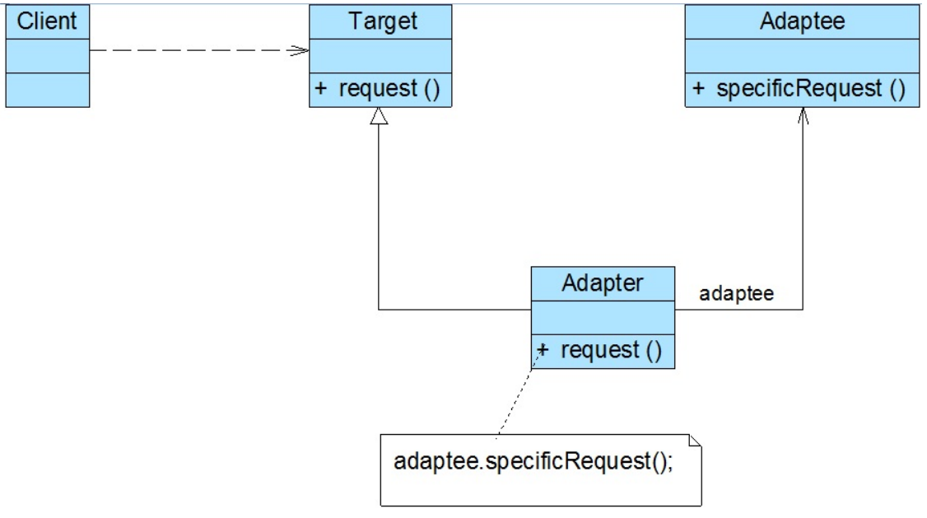
对象适配器模式

Slide 6
对象适配器模式
class Adapter extends Target {
private Adaptee adaptee; //维持一个对适配者对象的引用
public Adapter(Adaptee adaptee) {
this.adaptee=adaptee;
}
public void request() {
adaptee.specificRequest(); //转发调用
}
}

Slide 7
思 考
在对象适配器中，一个适配器能否适配多个适配者？如果能，应该如何实现？如果不能，请说明原因？

Slide 8
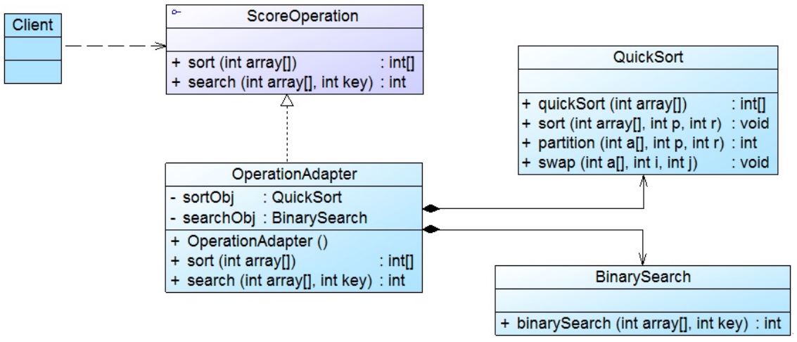
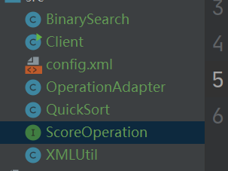
重构算法库案例
ScoreOperation接口充当抽象目标，QuickSort和BinarySearch类充当适配者，OperationAdapter充当适配器

Slide 9
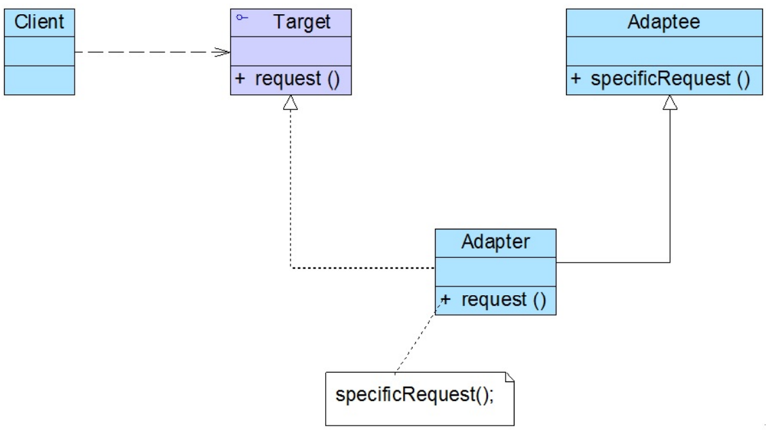
类适配器

Slide 10
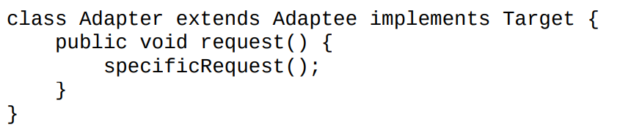
类适配器

Slide 11
思 考
在类适配器中，一个适配器能否适配多个适配者？如果能，应该如何实现？如果不能， 请说明原因？

Slide 12
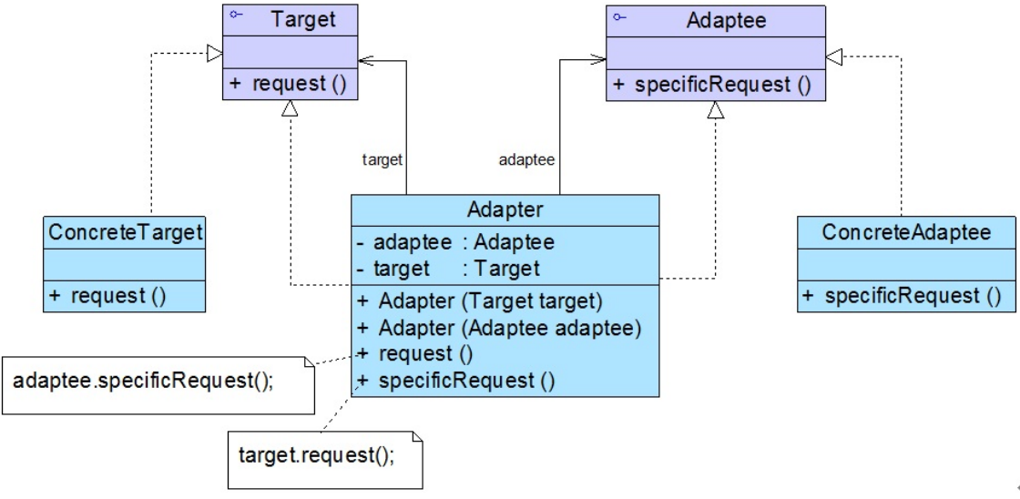
双向适配器
在对象适配器的使用过程中，如果在适配器中同时包含对目标类和适配者类的引用，适配者可以通过它调用目标类中的方法，目标类也可以通过它调用适配者类中的方法，那么该适配器就是一个双向适配器

Slide 13
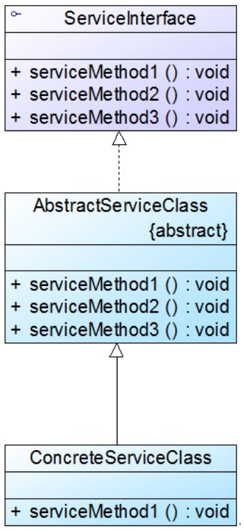
缺省适配器
缺省适配器模式(Default Adapter Pattern)：当不需要实现一个接口所提供的所有方法时，可先设计一个抽象类实现该接口，并为接口中每个方法提供一个默认实现（空方法），那么该抽象类的子类可以选择性地覆盖父类的某些方法来实现需求，它适用于不想使用一个接口中的所有方法的情况，又称为单接口适配器模式。

Slide 14
练 习
软件公司OA系统需要提供一个加密模块，将用户机密信息（如口令、邮箱等）加密之后再存储在数据库中，系统已经定义好了数据库操作类。为了提高开发效率，现需要重用已有的加密算法，这些算法封装在一些由第三方提供的类中，有些甚至没有源代码。试使用适配器模式设计该加密模块，实现在不修改现有类的基础上重用第三方加密方法。

Slide 15


蜡笔与毛笔

Slide 16
跨平台图像浏览系统
软件公司欲开发一个跨平台图像浏览系统，要求该系统能够显示BMP、JPG、GIF、PNG等多种格式的文件，并且能够在Windows、Linux、Unix等多个操作系统上运行。系统首先将各种格式的文件解析为像素矩阵(Matrix)，然后将像素矩阵显示在屏幕上，在不同的操作系统中可以调用不同的绘制函数来绘制像素矩阵。系统需具有较好的扩展性以支持新的文件格式和操作系统。

Slide 17
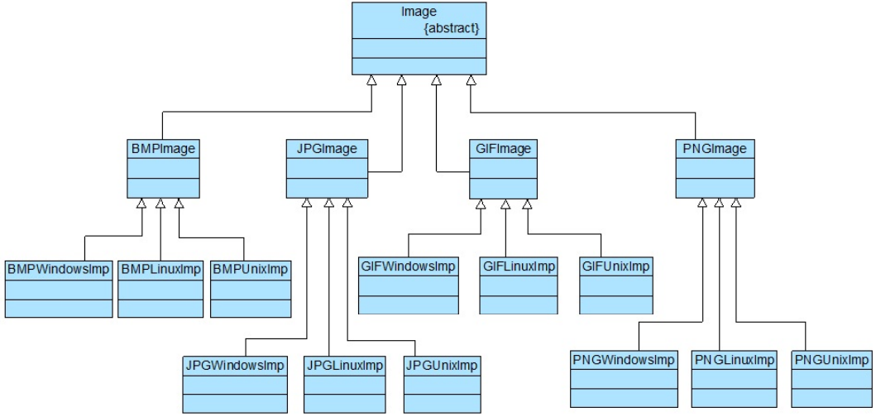
跨平台图像浏览系统（续）
由于采用了多层继承结构，导致系统中类的个数急剧增加
系统扩展麻烦

Slide 18
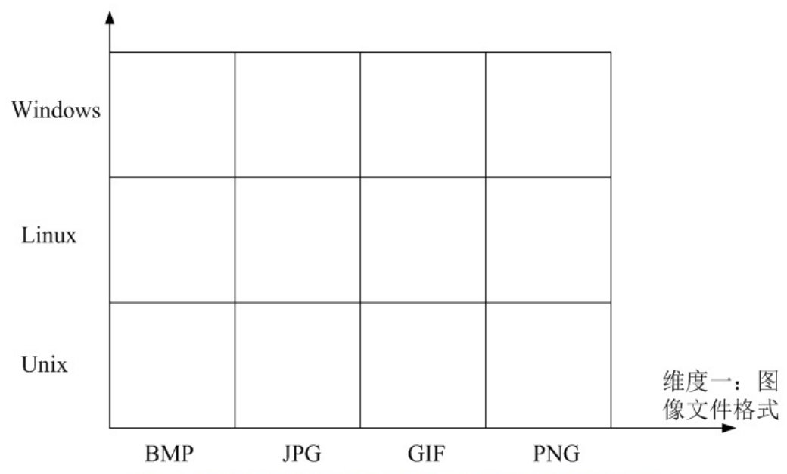
跨平台图像浏览系统（续）
到底如何在软件中实现
将两个维度分离呢？

Slide 19
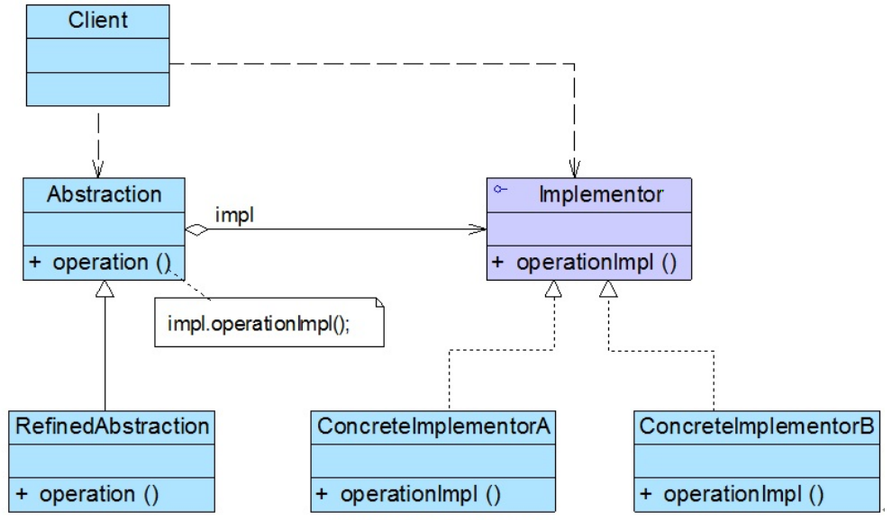
桥接模式概述
桥接模式用一种巧妙的方式处理多层继承存在的问题，用抽象关联取代了传统的多层继承，将类之间的静态继承关系转换为动态的对象组合关系，使得系统更加灵活，并易于扩展，同时有效控制了系统中类的个数。

Slide 20
桥接模式的重要性
桥接模式是一个非常有用的模式，在桥接模式中体现了很多面向对象设计原则的思想，包括“单一职责原则”、“开闭原则”、“合成复用原则”、“里氏代换原则”、“依赖倒转原则”等。熟悉桥接模式有助于我们深入理解这些设计原则，也有助于我们形成正确的设计思想和培养良好的设计风格。

Slide 21
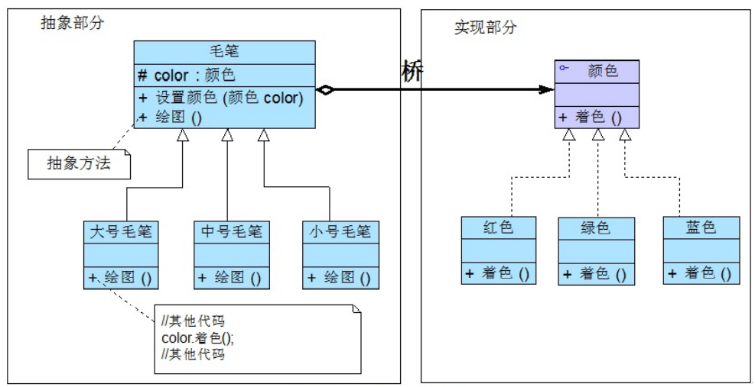
毛笔案例

Slide 22
毛笔案例
如果系统中存在两个以上的变化维度，是否可以使用桥接模式进行处理？如果可以，系统该如何设计？

Slide 23
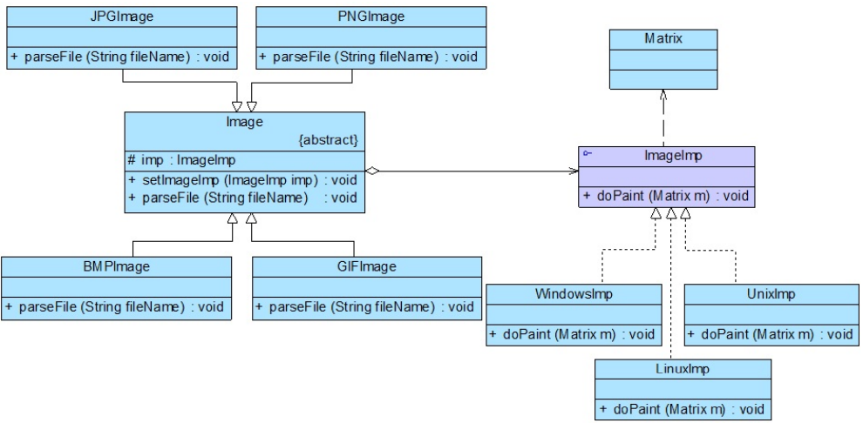
重构跨平台图像浏览系统

Slide 24
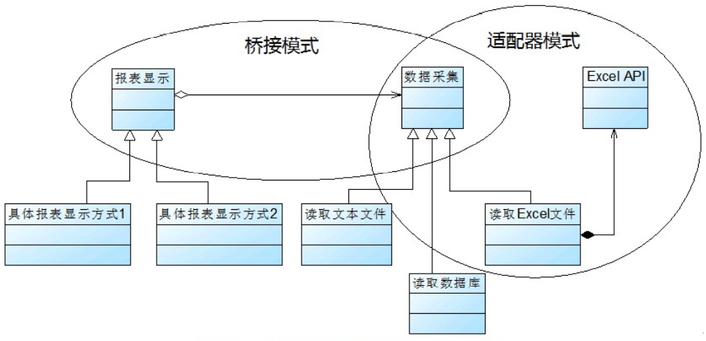
适配器模式与桥接模式的联用

